Slide 1
POLITEKNIK WILMAR BISNIS INDONESIA
Identifikasi Kriteria Keberhasilan
Pasar Lama
Entrepreneur 5
Wilmar Business Indonesia Initiative Center

Slide 2

MASALAH UMUM
Sebelum Mencari Pasar Baru…
Mahasiswa ingin masuk pasar baru agar penjualan naik. Tapi saat ditanya: "Pasar yang sekarang berhasil karena apa?" — Biasanya mereka diam.
Sebelum mencari pasar baru, kenali dulu: Segmen pelanggan mana yang
paling berhasil saat ini?

Slide 3
STUDI KASUS
Contoh: Bisnis Kopi Petik
Berikut data segmen pelanggan yang dilayani saat ini:
Segmen | Jumlah Customer | Revenue/Bulan
Mahasiswa | 120 | Rp15 Juta
Dosen | 20 | Rp4 Juta
Pegawai Kantor | 40 | Rp12 Juta
Komunitas | 30 | Rp3 Juta
Event Organizer | 8 | Rp8 Juta

Slide 4
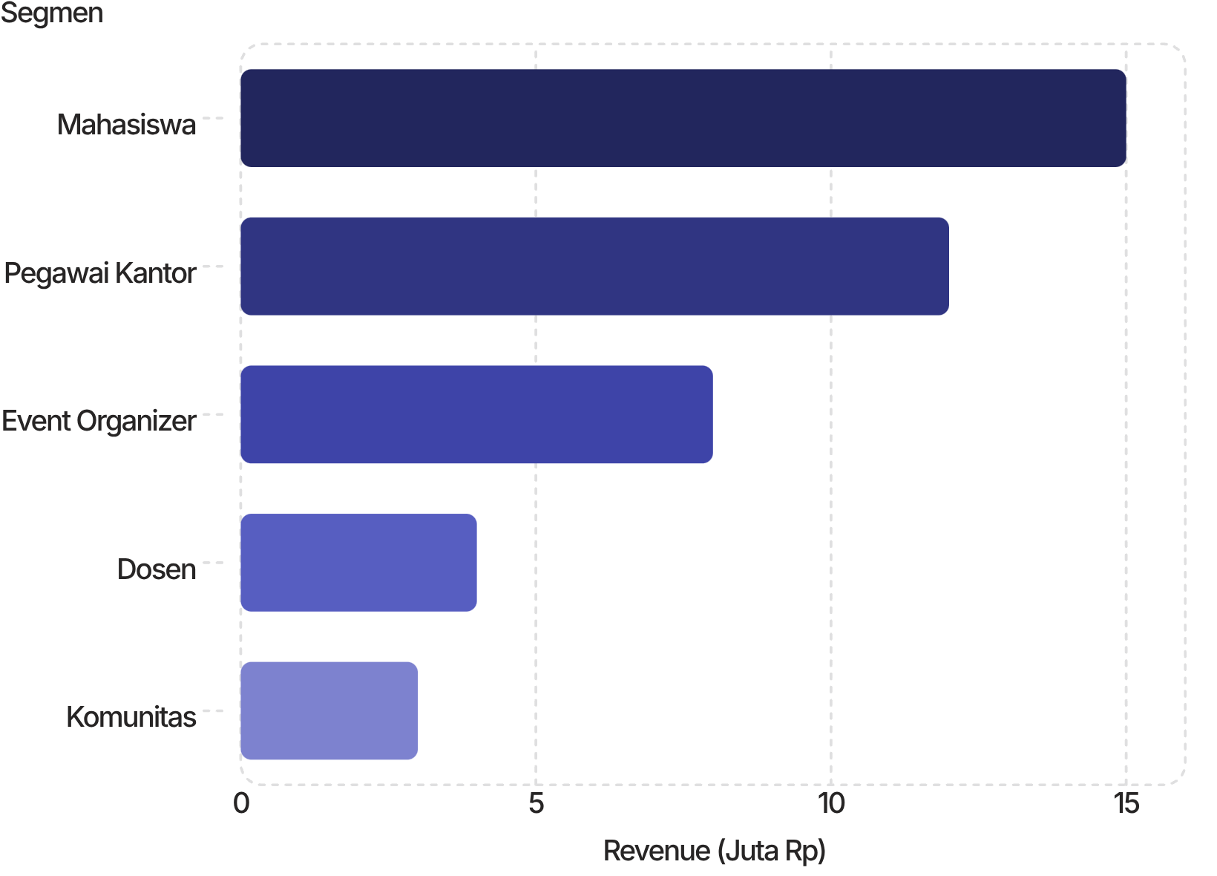
ANALISIS AWAL
Pelanggan Terbanyak ≠ Pasar Terbaik
Revenue Terbesar: Mahasiswa (Rp15 Juta)
Tapi apakah ini berarti mahasiswa adalah
pasar terbaik?
Belum tentu. Kita perlu data tambahan untuk melihat pola yang lebih dalam.

Slide 5
METRIK KUNCI
Repeat Purchase Rate
Persentase pelanggan yang melakukan pembelian ulang dalam periode tertentu.

Slide 6
DATA LENGKAP
Revenue + Repeat Purchase per Segmen
Segmen | Revenue/Bulan | Repeat Purchase
Mahasiswa | Rp15 Juta | 60%
Dosen | Rp4 Juta | 80%
Pegawai Kantor | Rp12 Juta | 85%
Komunitas | Rp3 Juta | 30%
Event Organizer | Rp8 Juta | 20%
Insight: Pegawai Kantor memiliki repeat purchase tertinggi (85%), meski jumlah
customer lebih sedikit.

Slide 7


PERHITUNGAN
Contoh Perhitungan Repeat Purchase
☕ Segmen Mahasiswa
🏢 Segmen Pegawai Kantor
Total pelanggan: 120 orang
Yang membeli ulang 1 kali: 72 orang
Total pelanggan: 40 orang
Yang membeli ulang 1 kali: 34 orang
Artinya: 72 dari 120 pelanggan mahasiswa
kembali membeli.
Artinya: 34 dari 40 pelanggan pegawai kantor kembali membeli.

Slide 8

JIKA TIDAK ADA DATA?
Tanpa Data? Gunakan Kategori Sederhana
Mahasiswa biasanya belum punya sistem pencatatan yang rapi. Gunakan estimasi kategori:
🔴 Rendah
🟡 Sedang
🟢 Tinggi
< 30% — Pelanggan jarang kembali membeli
30% – 60% — Sebagian pelanggan kembali
> 60% — Mayoritas pelanggan loyal
Tujuan bukan menghitung metrik secara akurat, tetapi mengidentifikasi karakteristik
pasar yang berhasil.

Slide 9
TEMUAN UTAMA
Siapa yang Paling Sering Membeli Ulang?
Mahasiswa
Pegawai Kantor
Revenue terbesar, tapi repeat purchase 60%
Revenue #2, repeat purchase 85% — paling loyal!
Pegawai Kantor lebih loyal, lebih sering beli, dan lebih stabil dibanding segmen lain.

Slide 10
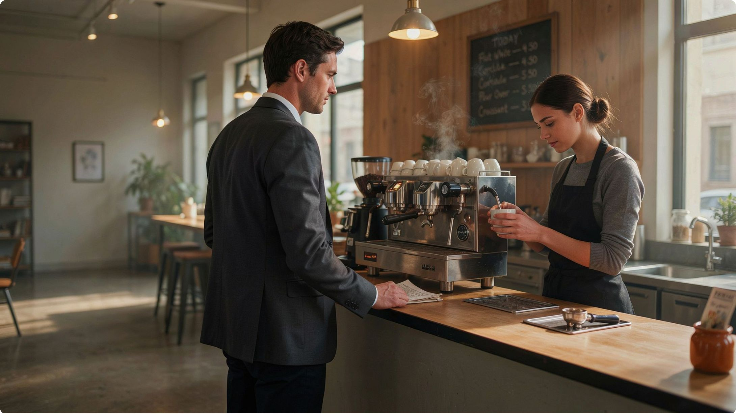


INSIGHT
Karakteristik Pasar yang Berhasil
Karakteristik Pegawai Kantor
Minum kopi setiap hari
Datang pada jam yang sama
Tidak sensitif harga
Sering membeli ulang
Inilah yang disebut Market Success Criteria — bukan angka, tapi pola.

Slide 11




OUTPUT PERTEMUAN 1
Market Success Criteria
Mahasiswa menuliskan karakteristik pasar yang paling berhasil bagi bisnisnya:
Kebutuhan Rutin
Pembelian Berulang Tinggi
Pelanggan Relatif Loyal
Daya Beli Stabil

Slide 12
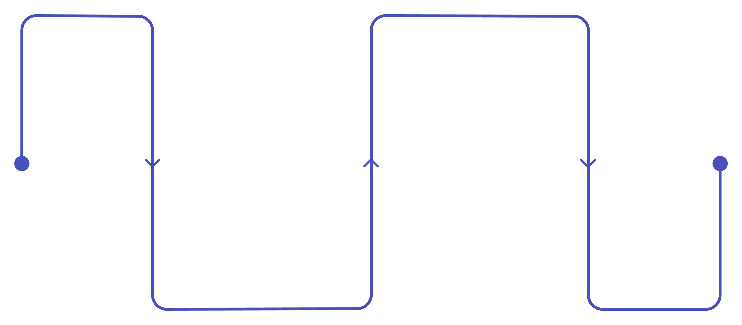
ROADMAP
Hubungan Pertemuan 1 & 2
Pertemuan 2
Tujuan: Identifikasi pasar baru layak diuji
Pertemuan 1
Tujuan: Temukan pasar paling berhasil
Pertemuan 1 menghasilkan kriteria keberhasilan. Pertemuan 2 menggunakan kriteria tersebut
untuk mengidentifikasi pasar baru yang layak diuji.

Slide 13

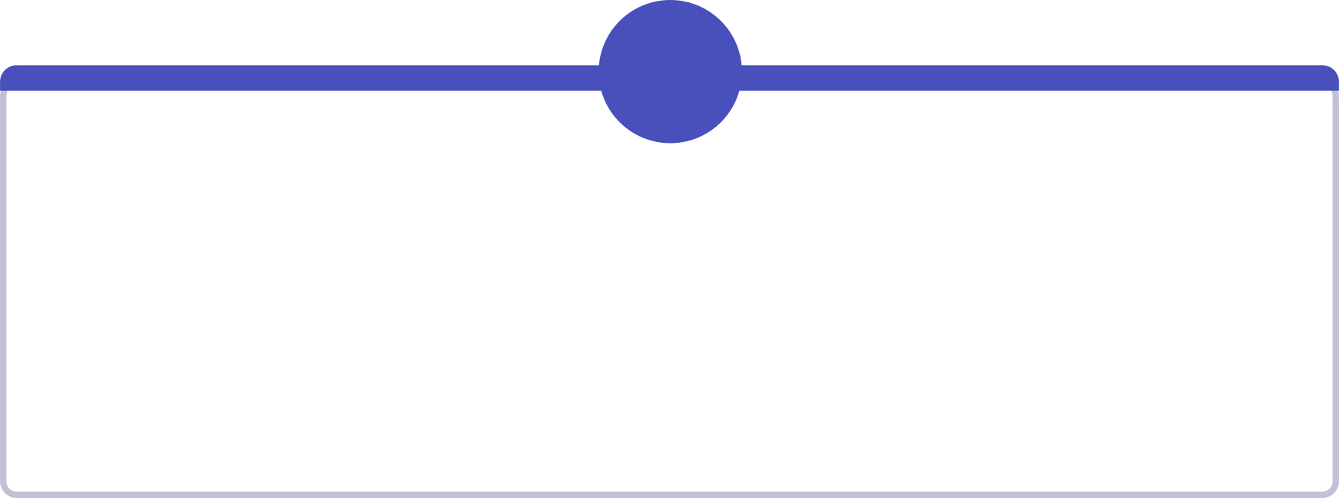
POLITEKNIK WILMAR BISNIS INDONESIA
Ringkasan: Dari Pasar Lama ke Pasar Baru
1
2
Kenali Segmenmu
Ukur Repeat Purchase
Petakan revenue dan jumlah customer per segmen
Identifikasi segmen paling loyal, bukan hanya terbesar
3
4
Temukan Polanya
Cari Pasar Baru
Karakteristik pelanggan terbaik = Market Success Criteria
Gunakan kriteria tersebut untuk menemukan segmen baru yang layak diuji

